Slide 1
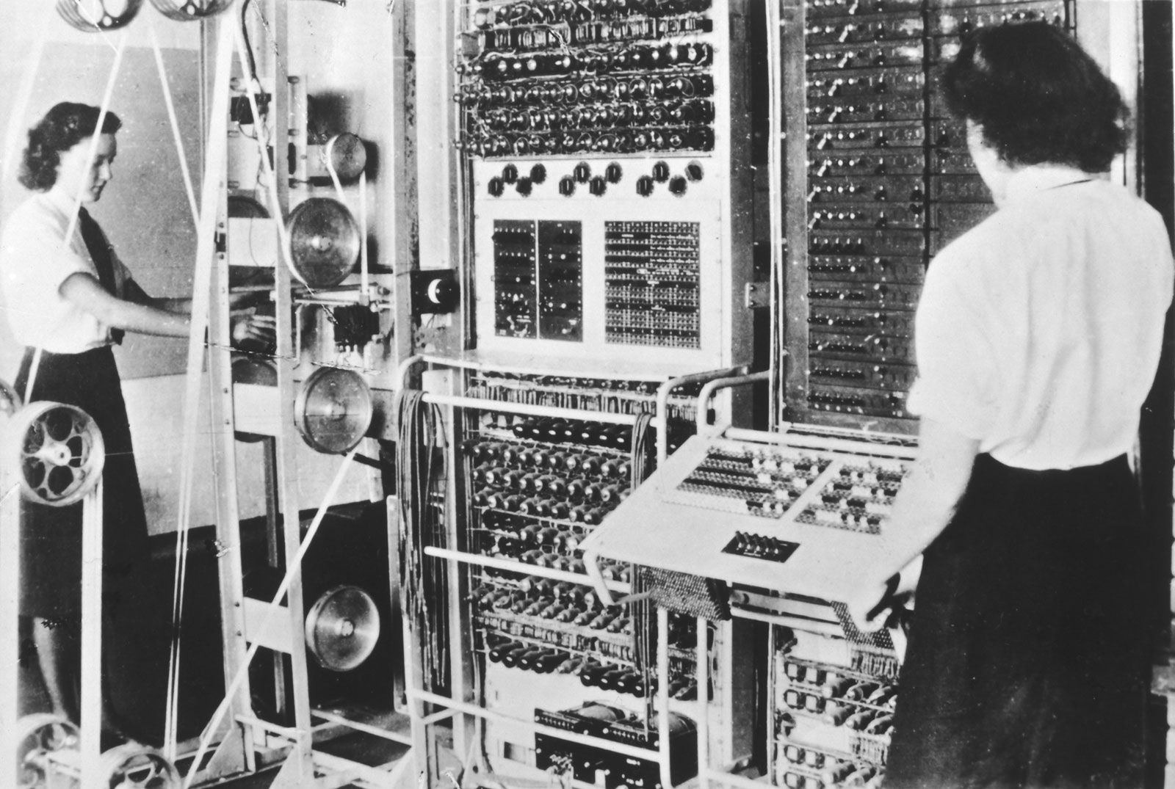
Alan Turing e a máquina Colossus

Slide 2
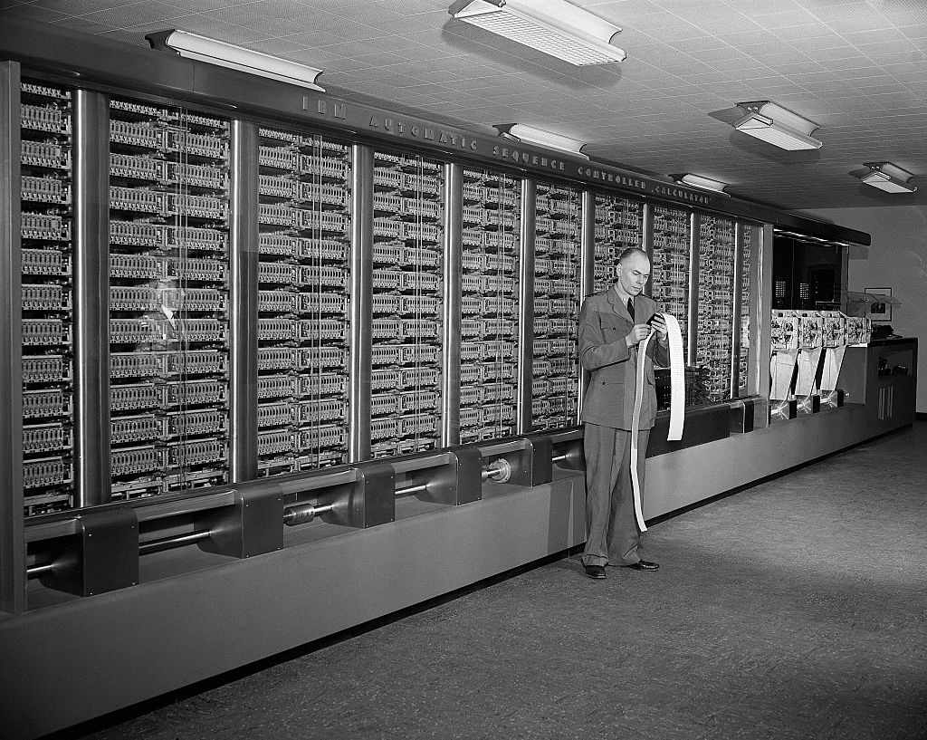
primeiro computador eletromecânico Mark I

Slide 3
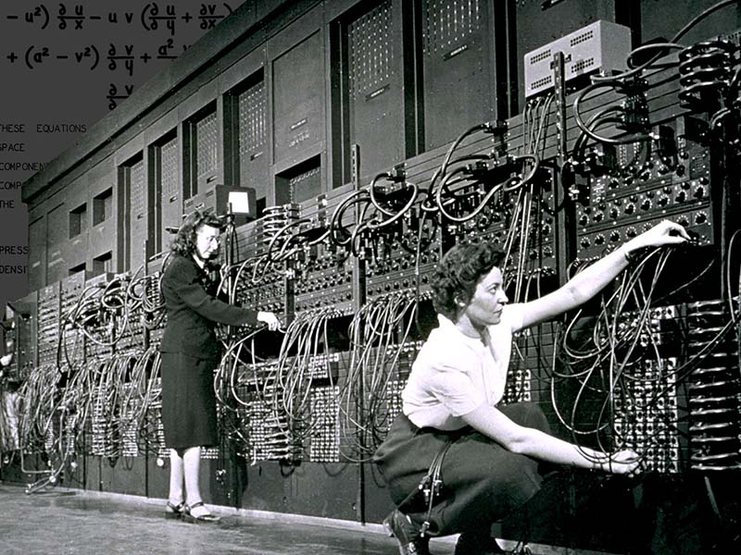
ENIAC(Eletronic Numerical Integrator and Calculator)

Slide 4
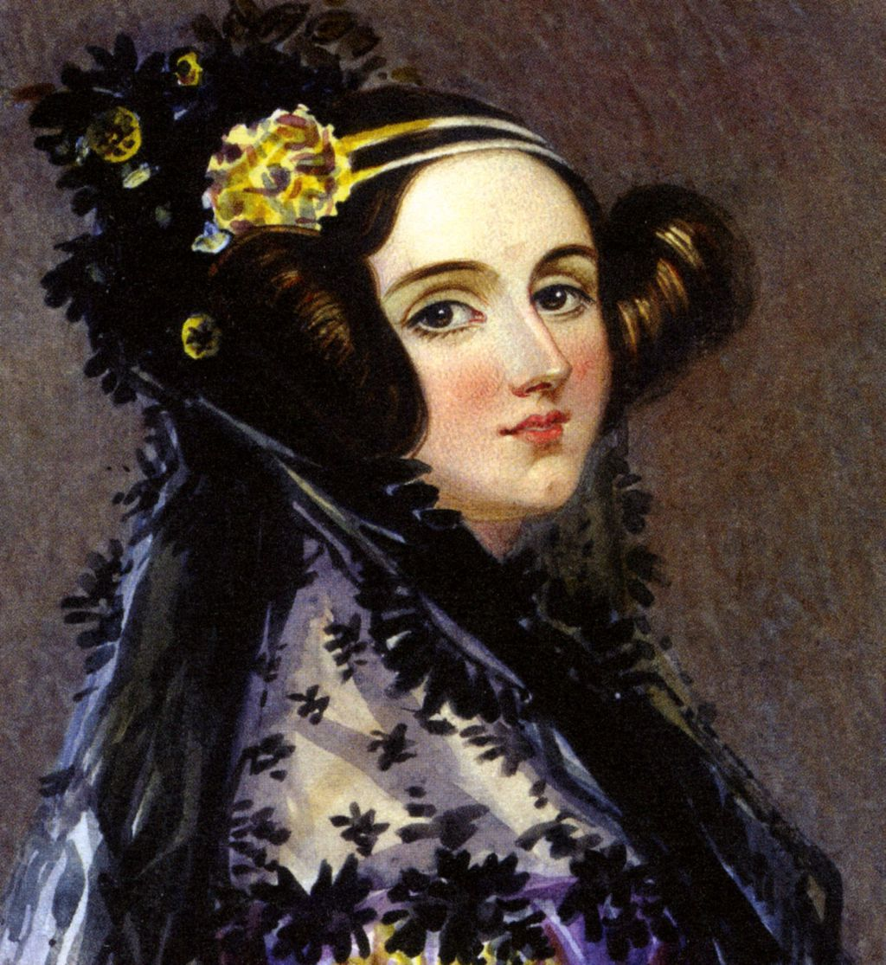
Ada Lovelace A primeira programadora
Notes:
https://www.programador.com.br/historia-da-programacao.html
https://canaltech.com.br/curiosidades/mulheres-historicas-ada-lovelace-a-primeira-programadora-de-todos-os-tempos-71395/

Slide 5
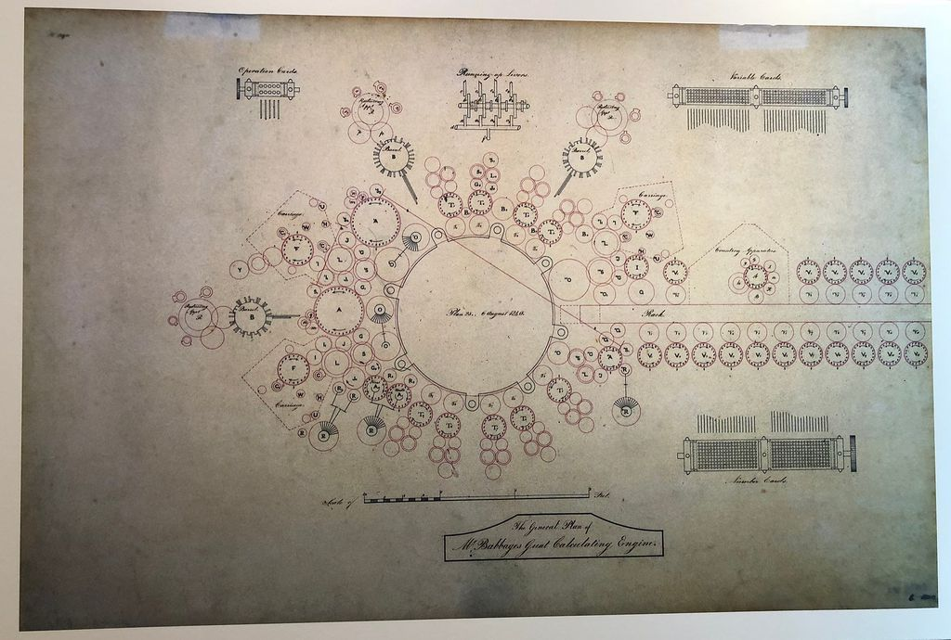
Máquina Analítica de Babbage

Slide 6
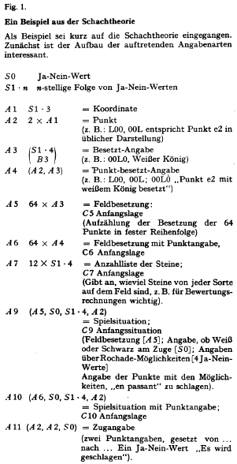
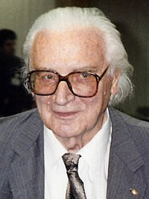
Primeira linguagem de programação Plankalkül
Konrad Zuse
Notes:
https://pt.wikiversity.org/wiki/Introdu%C3%A7%C3%A3o_%C3%A0s_Linguagens_de_Programa%C3%A7%C3%A3o/Plankalk%C3%BCl
http://compilandofacil.blogspot.com/2013/05/ja-ouviu-falar-de-plankalkul.html

Slide 7
Década de 50
Códigos binários 0001101010101
Assembly
Surgimentos das linguagens de alto nível
FORTRAN, LISP
Outras linguagens
Regional Assembly Language, Flow Matic.

Slide 8
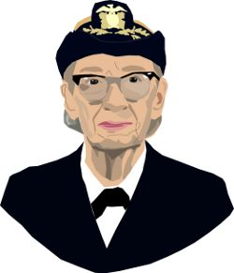
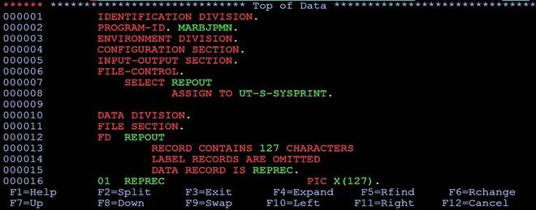
Década de 50
Grace Hopper
Cobol
Notes:
https://www.programador.com.br/historia-da-programacao.html
https://canaltech.com.br/software/crise-da-covid-19-aumenta-a-procura-por-programadores-de-cobol-163286/

Slide 9
Década de 60 e 70
Pascal
Algol 60
Algol 68
Basic
Linguagem C
Outras linguagens
CPL , PL/I, Simula 1,Snobol, Smalltalk ,Prolog ,ML, Scheme Modula, Ada.
Notes:
https://www.programador.com.br/historia-da-programacao.html

Slide 10
Década de 80
C++
Objective-C
Outras linguagens
Eiffel ,Miranda ,Object Pascal Common ,Haskell 1,0, Perl.
Notes:
https://www.programador.com.br/historia-da-programacao.html

Slide 11
Década de 90 e anos 2000
Python, java, C#
Outras linguagens
Ruby, Lua, JavaScript, PHP, Delphi, Visual Basic. Net
Notes:
https://www.programador.com.br/historia-da-programacao.html

Slide 12
Tradução do Código
Interpretador:
Recebe a instrução, verifica a escrita, converte para a linguagem máquina e então diz para o processador executar a instrução.
Compilador:
Recebe a instrução, verifica a escrita e se tudo estiver correta, converte para a linguagem máquina e passa para a próxima instrução, repetindo o processo até a ultima instrução. Caso tudo esteja correto, o processador executa todas as instruções a partir da primeira.
Tradutor:
As instruções são transformadas em códigos intermediários e em seguida transformadas em linguagem de máquina porém não são armazenadas.

Slide 13
Linguagens de Programação
Programação estruturada, possui três mecanismos básicos que conectam os blocos de código: sequência, seleção e iteração
Programação modular, vista como evolução do paradigma procedural, consiste em separar as funcionalidade de software em módulos.
Programação orientada a objetos (POO), baseada no conceito de objetos, a POO possui coleções de objetos com características e comportamentos definidos.
Programação linear, empregada da resolução de problemas de otimização nos quais modelos matemáticos são representados por expressões lineares.

